Slide 1
ДЕЛО № 2 (Отзыв о книге)
муниципальное образовательное учреждение средняя общеобразовательная школа № 23 имени С.И. Грудинского
Команда «Шерлок и Ко» СОШ № 23 имени С.И.Грудинского
г. Рыбинск, Ярославская область , 2020г.

Slide 2
Заседание продолжается
После летних каникул члены детективного агентства
« Шерлок и КО» собрались в офисе. Слово взял председатель:
« Коллеги! Мы собрались сегодня, чтобы найти самую интересную книгу из списка летнего чтения. Предлагаю называть претендентов! Слово за вами, господа!»

Slide 3
Заседание продолжается
Ярослав: «Лично мне запомнилась книга Троепольского «Белый Бим Черное Ухо. Предлагаю выбрать её.»
Ксения 1: « Я считаю, что такие книги необходимы. Они учат добру»
Ксения 2 : « Считаю, что такие книги должны изучаться подробно »
Леонид: « Люди должны отвечать за свои поступки»
Алексей: « Мы в ответе за тех, кого приручили»

Slide 4
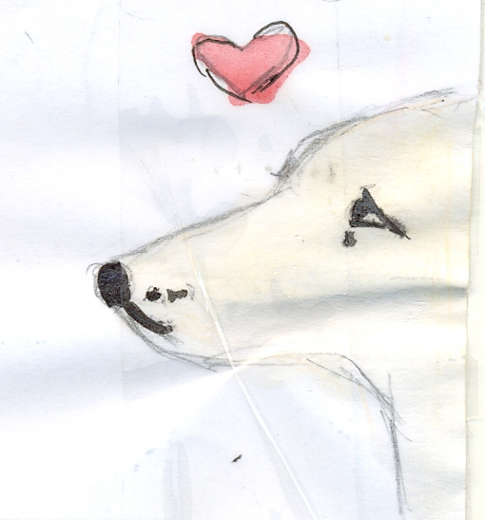
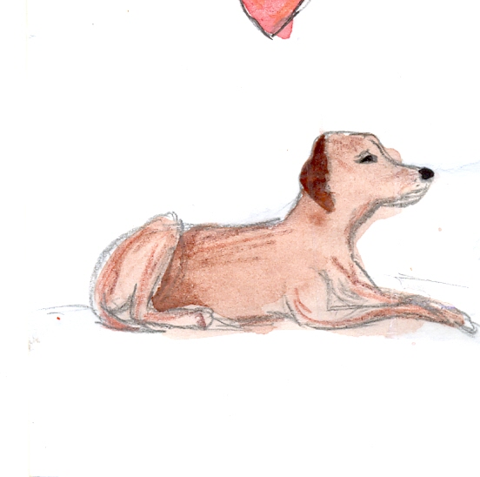
Заседание продолжается
Председатель: «Итак, подведём итог. Ставлю на голосование: Кто за то, чтобы признать книгу Г. Троепольского «Белый Бим Черное Ухо» лучшей книгой летнего чтения, прошу голосовать!»
Решение принято : книга Г. Троепольского «Белый Бим Черное Ухо» признана нашим агенством лучшей книгой летнего чтения!»

Slide 5
Наше решение
Решение принято : книга Г. Троепольского «Белый Бим Черное Ухо» признана нашим агенством лучшей книгой летнего чтения!»
Задача на перспективу: разыскать людей, которым она пришлась по душе, провести разъяснительную работу с населением, пропагандируя уважительное отношение людей к братьям нашим меньшим

